Slide 1
空间向量的应用
---用空间向量处理立体几何的问题

Slide 2
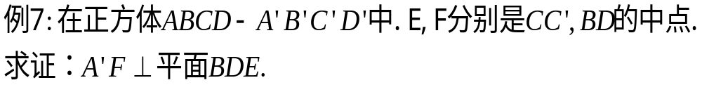
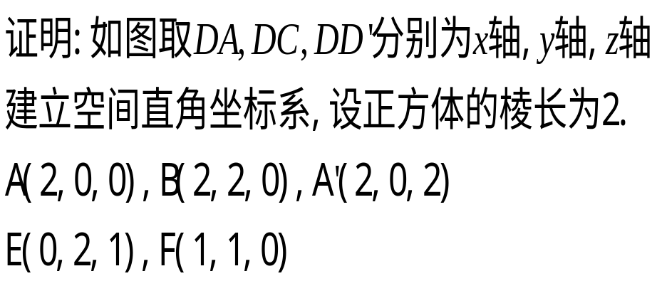
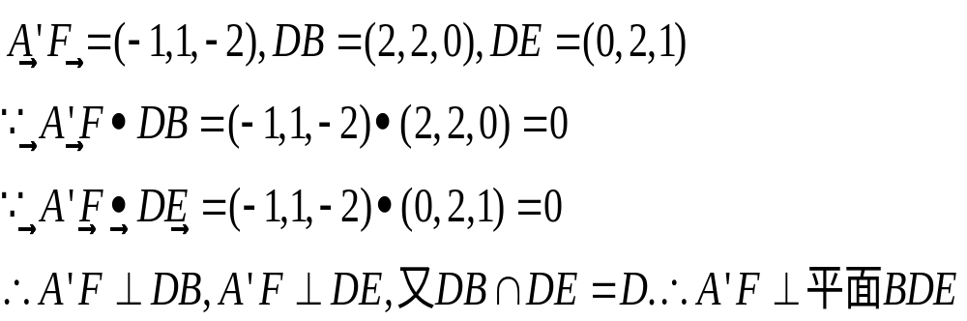
一.用向量处理垂直问题
例1
Z
D
C
A
B
E
D
C
Y
评注：本题若用一般法证明，容易证A’F垂直于BD，而证A’F垂直于DE，或证A’F垂直于BF则较难，用建立空间坐标系的方法能使问题化难为易.
F
A
B
X

Slide 3
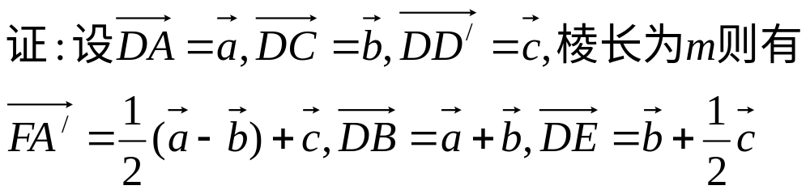
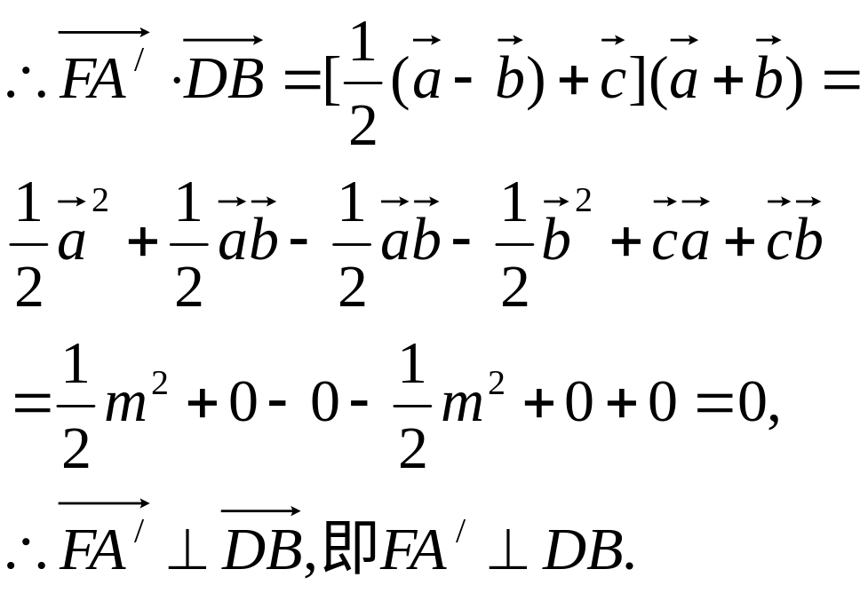
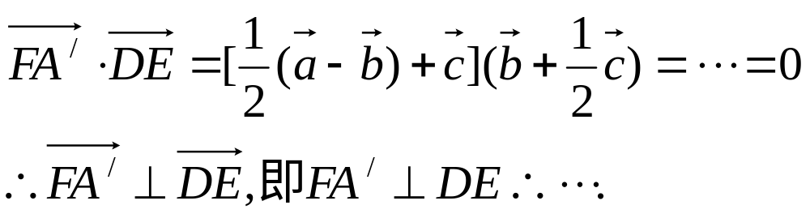
例1
非坐标的向量证明
D
C
A
B
E
D
C
F
A
B
点评:用非坐标的向量证明垂直,先选定空间不共面的三个向量作为一个基底,把要证的互相垂直的线段所在的向量用这组基底表示(不用考虑方向),再求它们的乘积,利用题目的已知和相关的知识,一定可求出其积为0.(一定可行的办法,好!)

Slide 4







Slide 5
二、用向量处理平行问题
原理：向量p与两个不共线的向量a、b共面的充要条件是存在实数对x,y使p=xa+yb.
利用共面向量定理可以证明线面平行问题.

Slide 6
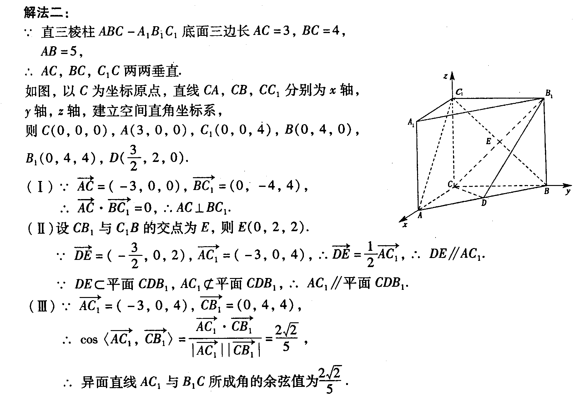
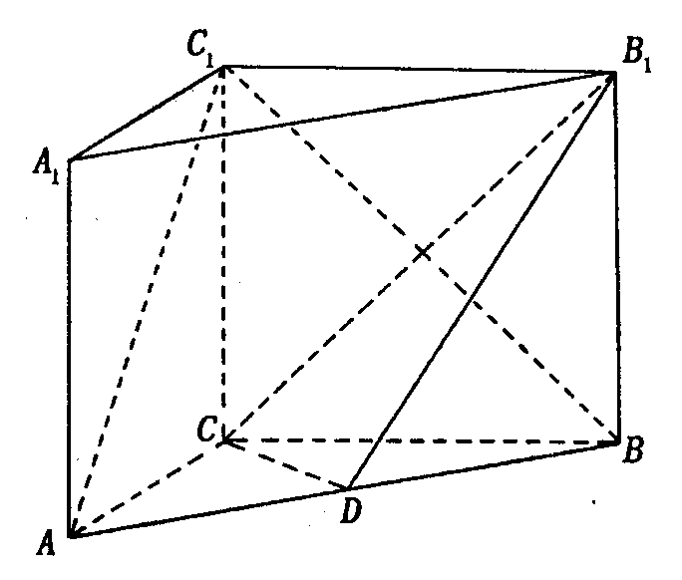
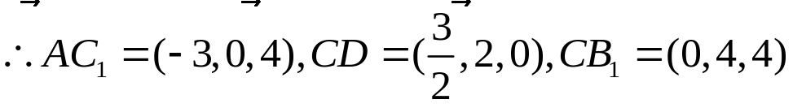


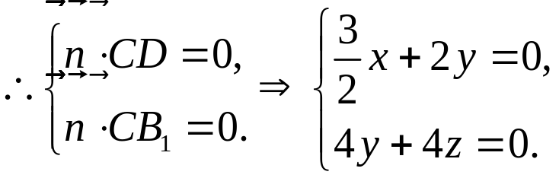


例3.如图, 在直三棱柱ABC－A₁ B₁ C₁ 中，AC＝3，BC＝4，AB=5,AA₁ ＝4，点D是AB的中点，
（１）求证：AC₁ //平面CDB₁ .
法一
法二

Slide 7
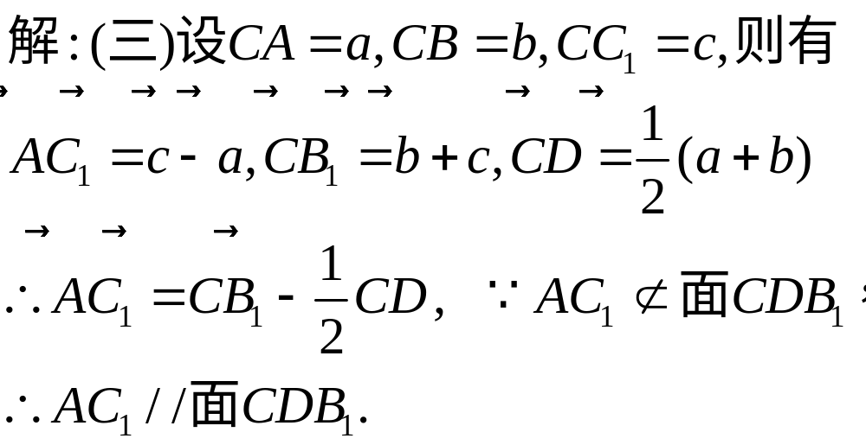
例3.如图, 在直三棱柱ABC－A₁ B₁ C₁ 中，AC＝3，BC＝4，AB=5,AA₁ ＝4，点D是AB的中点，
（１）求证：AC₁ //平面CDB₁ .
点评:用非坐标的向量证明线面平行,先选定空间不共面的三个向量作为一个基底, 面外的线段所在的向量P和面内的两直线段(任意两条)所在的向量a,b都用这组基底表示,则一定可求出关系式p=xa+yb(x,y∈R),即得证线面平行.(又一个一定可行的办法,妙!)

Slide 8
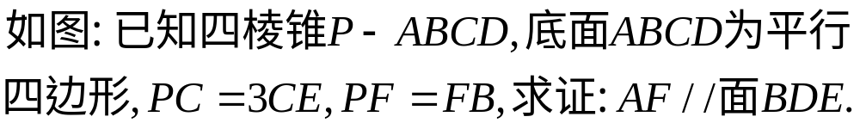

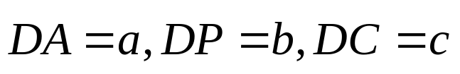

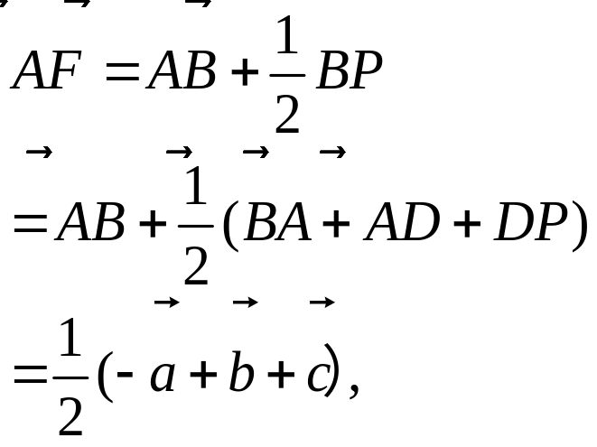








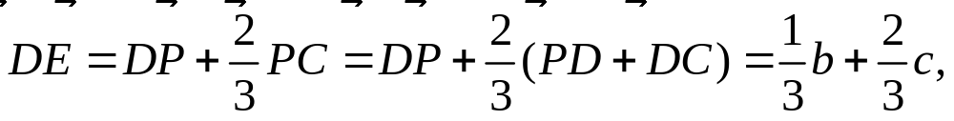
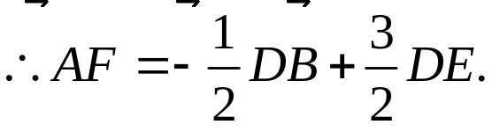



Slide 9
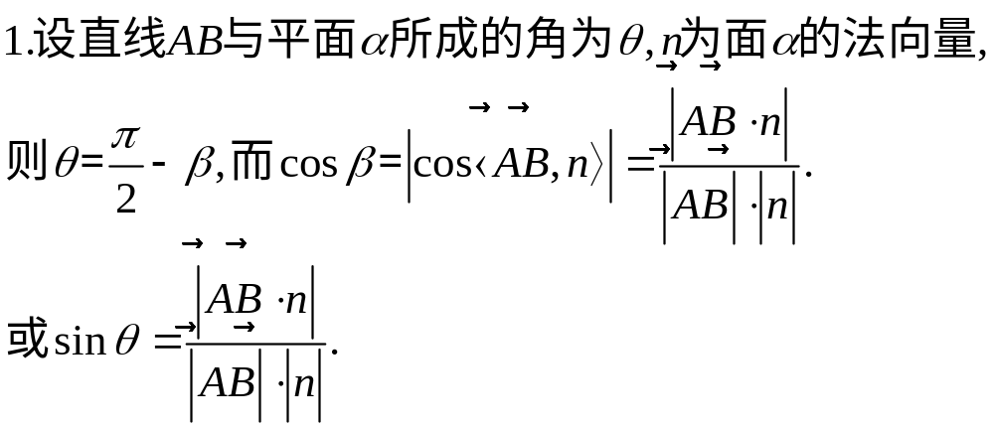




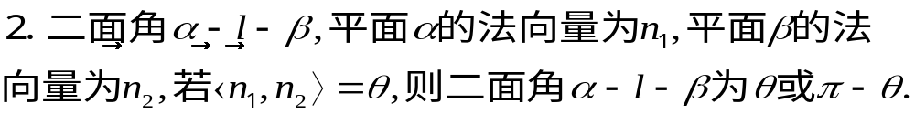





如何用向量求线面角与二面角
l
l

Slide 10

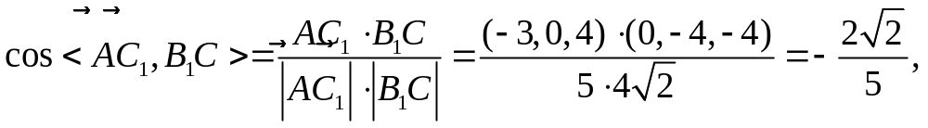
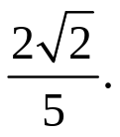
三.用向量处理角度的问题
例3.如图, 在直三棱柱ABC－A₁ B₁ C₁ 中，AC＝3，BC＝4，AB=5,AA₁ ＝4，点D是AB的中点，
（2）求异面直线 AC₁ 与 B₁ C所成角的余弦值．
所以异面直线 AC₁ 与 B₁ C所成角的余弦值为：

Slide 11
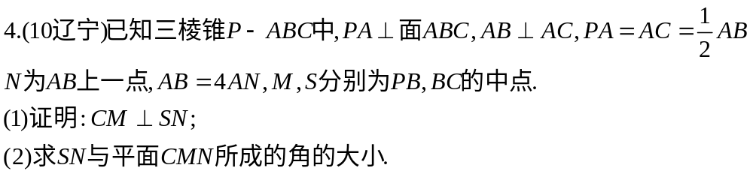


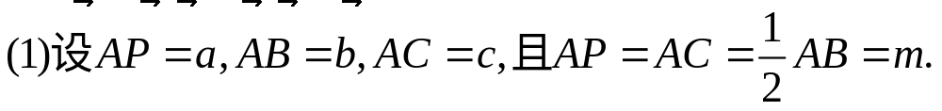



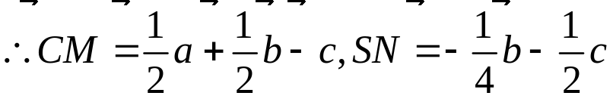


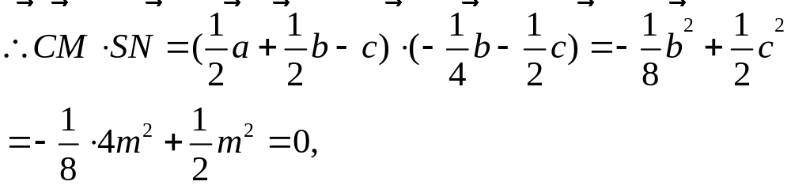


Slide 12



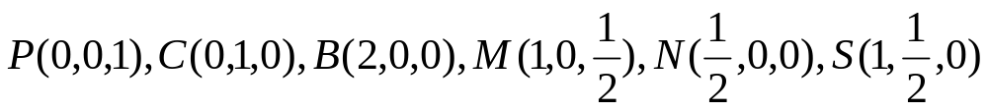
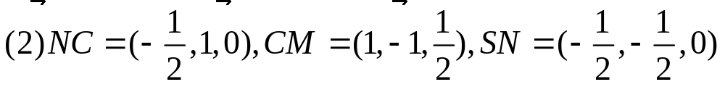

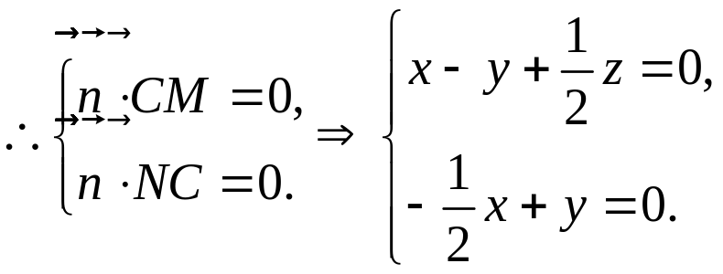

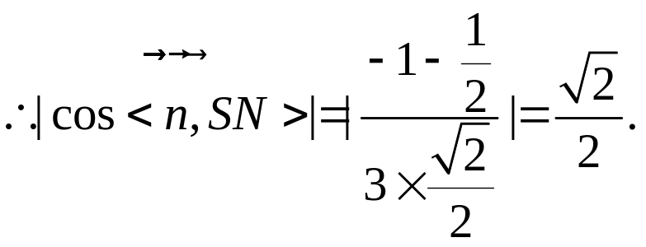
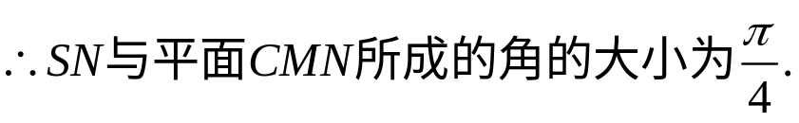
（2）能用非坐标的向量解决吗？

Slide 13
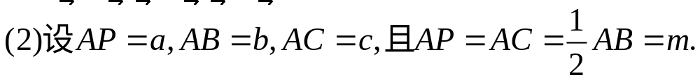
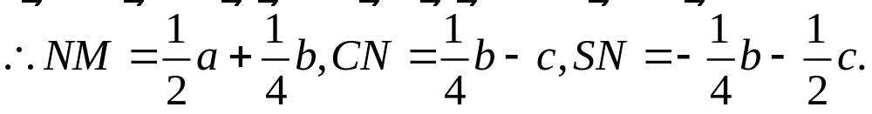
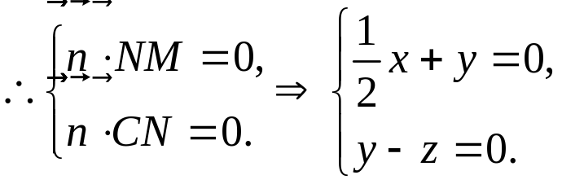

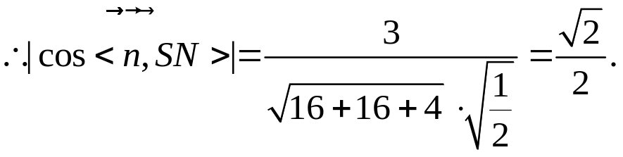

Slide 14
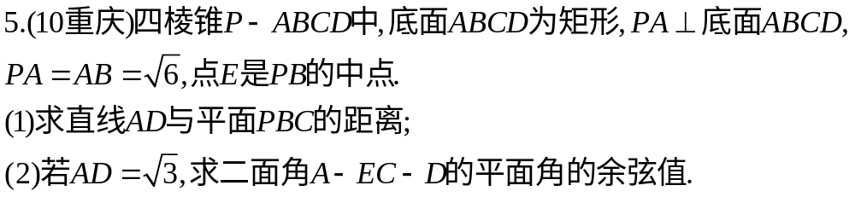

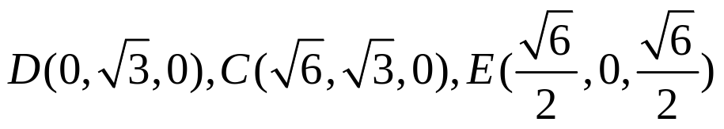

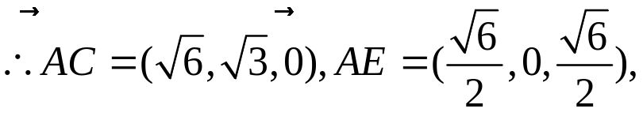




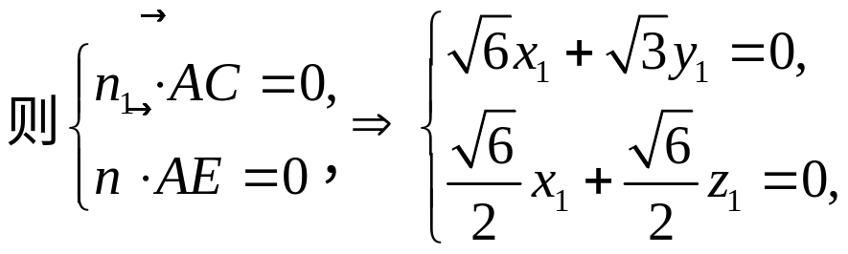
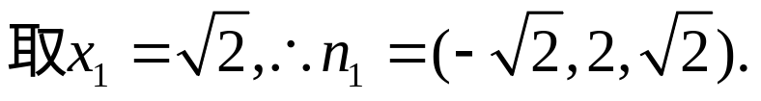

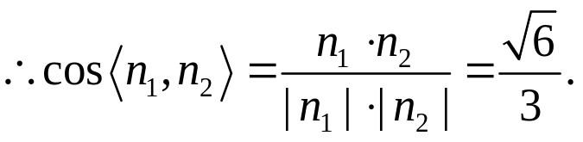
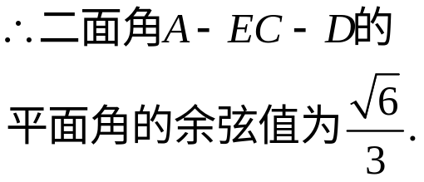


Slide 15
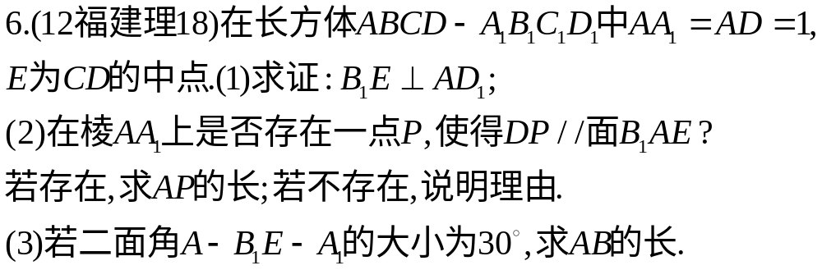



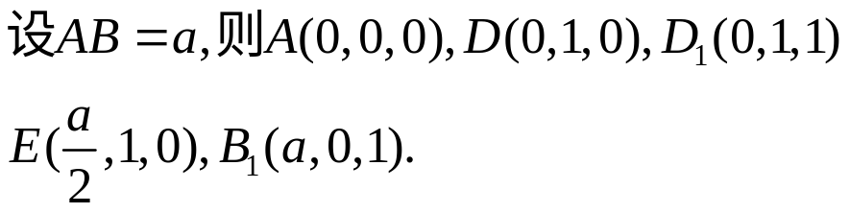







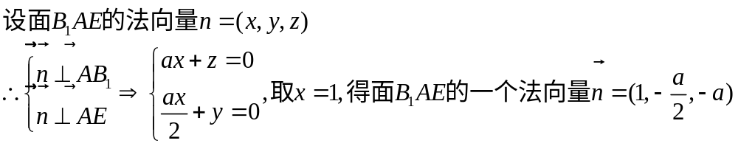



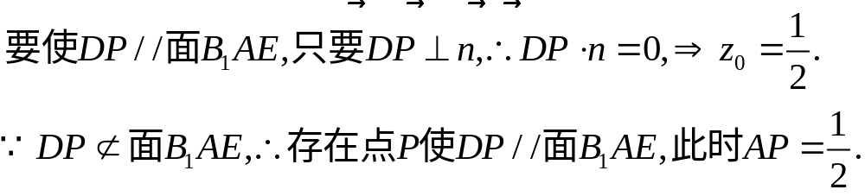

Slide 16
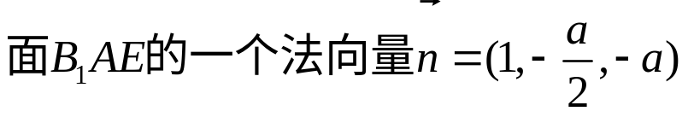
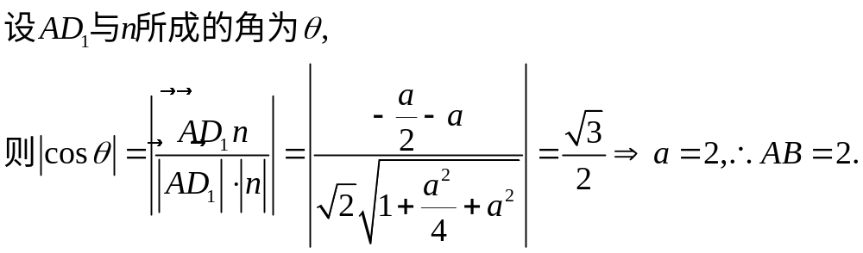

Slide 17
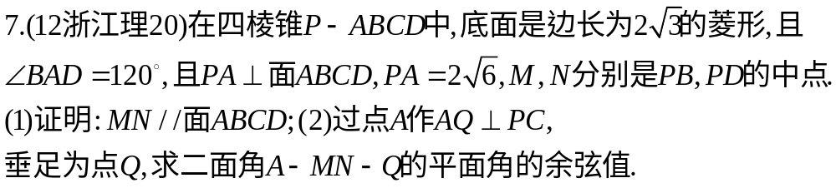



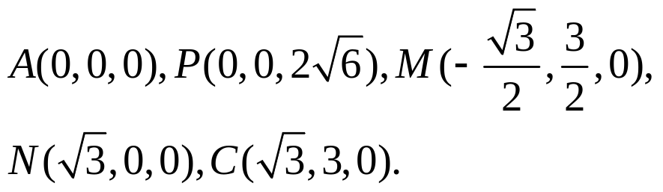





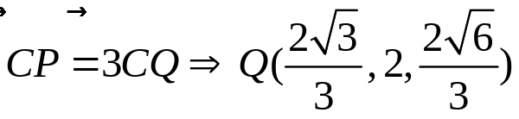








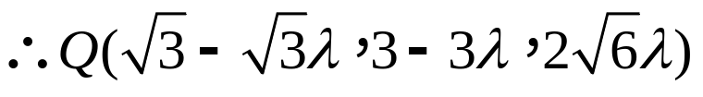






Slide 18






四.用向量处理距离问题

Slide 19






Slide 20




















Slide 21


如何用向量求点到面的距离

Slide 22








G
C
B
F
D
E
A

Slide 23







方法小结
1.用空间向量证明“平行”
（1）线线平行
（2）线面平行

Slide 24





（3）面面平行

Slide 25

2.求夹角
（1）求异面直线的夹角
求两异面直线的夹角，用公式：
证明线线垂直就是求线线角为直角.

Slide 26

（2）求线面角与二面角
l
l

Slide 27


3. 用向量求距离
（1）点到面的距离
（2）点到点的距离

Slide 28
向量的坐标及运算为解决线段长度及两线段垂直方面的问题提供了有力和方便的工具，对于几何体中有关夹角、距离、垂直、平行的问题，可将其转化为向量间的夹角、模、垂直、平行的问题，利用向量的方法解决.这些问题的解决关键是建立适当的坐标系，使复杂的逻辑推理证明变成简单的程序化算法，使问题简单化.但须注意建立空间坐标系的条件.
结束

Slide 29















例3.正方体AC₁的边长为 1, 求A₁C₁ 与B₁C间的距离.

Slide 30








例3.正方体AC₁的边长为 1, 求A₁C₁ 与B₁C间的距离.
解：建立如图空间直角坐标系

